Slide 1
TECHNICAL DEEP DIVE · 2026-10-16
39 类工业钢材表面缺陷检测系统
从 NEU 6 类扩展到 39 类的数据 · 训练 · 评估 · 板端闭环
25689
39
0.7159
张训练 + 验证图
类（含 6 类 NEU 兼容）
holdout F1（项目统一口径）
汇报人: 项目组 · 汇报日期: 2026-10-16 · 文档版本: v4 专题
本汇报专注 39 类扩展本身: 数据体系、训练工程、评估归因、板端落地

Slide 2
目录
目录
4 章 · 14 页 · 总时长 8-10 分钟
一
为什么必须扩展
NEU 6 类的局限 · 工业现场的真实缺陷广度
二
39 类数据体系
datasets_master v2.1 · 类别表 · 评估集重建
三
模型训练与评估
100 轮重训 · 39 类 F1 全景 · 弱类归因
四
板端落地与下一步
.pt → .rknn · 2×2 实验 · 三件待办
39 类工业钢材表面缺陷检测 · v4
02 / 15

Slide 3
01
为什么必须扩展
NEU 6 类的局限 · 工业现场的实际缺陷广度
CHAPTER 01 · BACKGROUND
03 / 15

Slide 4
一 · 背景
原 NEU 6 类的三大局限
为什么 6 类不够 · 工业现场实际有 30+ 类常见缺陷
01
02
03
场景贴近学校
数据量 1620 张
类别无金属加工语义
crazing / inclusion / patches / pitted_surface / rolled-in_scale / scratches
仅 6 类热轧带钢表面缺陷，覆盖工业产线全场景太窄
训练 1440 + 验证 180，工业产线数据规模差一个量级
val 太小，任何指标波动都不能下结论
缺热轧/冷轧/表面处理/形变等大类
无法对应钢厂实际质检的「缺陷词典」
结论: 要进产线, 必须扩类. 工业现场常见的 30+ 类缺陷必须落到模型里.
39 类工业钢材表面缺陷检测 · v4
04 / 15

Slide 5
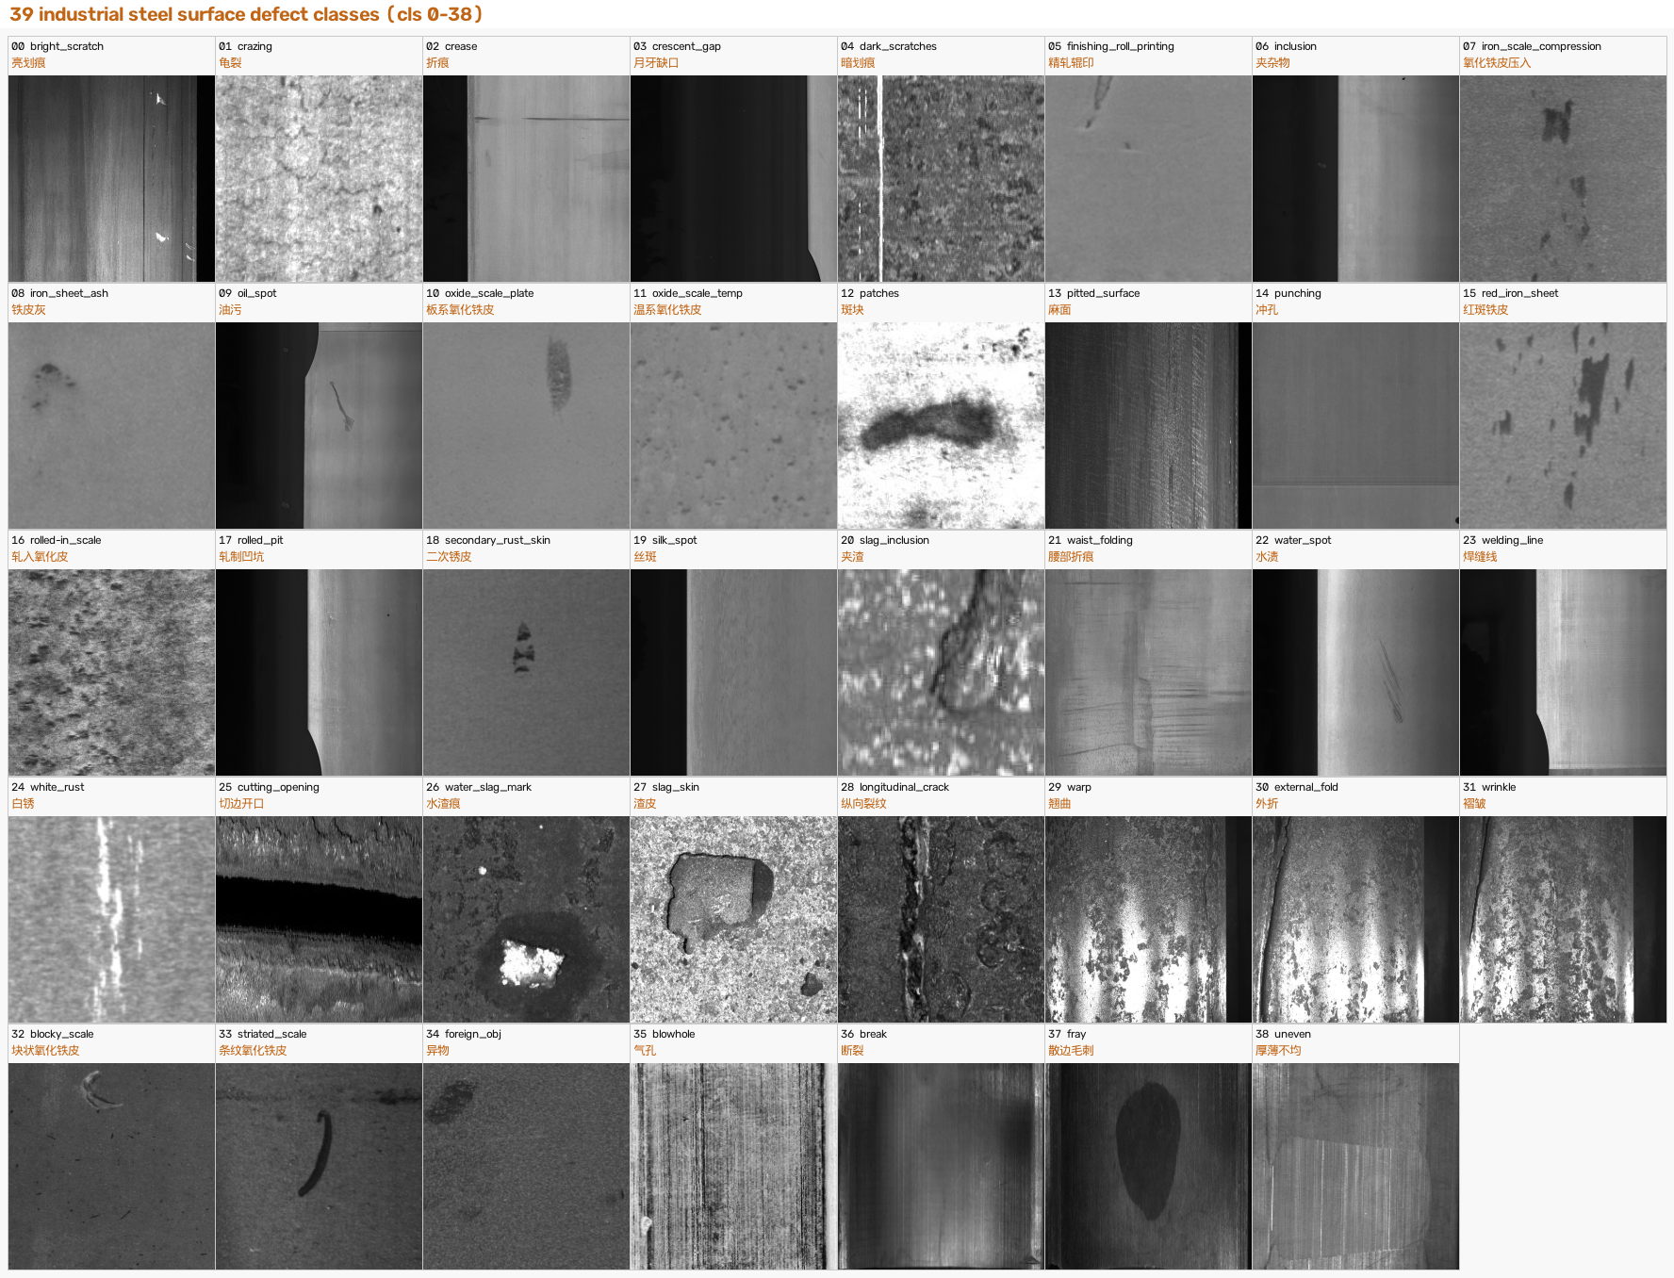
一 · 背景
工业现场实际有 30+ 类常见缺陷（39 类全景）
按类别簇划分: 表面线状 / 氧化物 / 形变 / 夹杂物 / 裂纹 / 边缘 / 工艺线 / 表面处理 / 严重缺陷 / 表面杂质
类别簇分布
表面线状
亮划痕 / 暗划痕 / 焊缝线
氧化物
块状 / 条纹 / 板系 / 温系 / 压入
形变
翘曲 / 外折 / 褶皱 / 厚薄不均
夹杂物
夹杂物 / 夹渣 / 异物 / 铁皮灰
裂纹
纵向裂纹 / 断裂
边缘 / 工艺
切边开口 / 散边毛刺 / 精轧辊印
表面处理
油污 / 水渍 / 白锈 / 二次锈皮
39 类工业钢材表面缺陷检测 · v4
05 / 15

Slide 6
02
39 类数据体系
datasets_master v2.1 · 类别表 · 评估集重建
CHAPTER 02 · DATA
06 / 15

Slide 7
二 · 数据
数据源 & 类别体系
datasets_master v2.1 · 25689 张 · 全灰度 · 扁平结构
数据规模
类别体系与兼容性设计
25689
39 类 = 6 类 NEU 兼容 + 33 类工业新增
· cls 1/6/12/13/16 继承 NEU 原 6 类: crazing / inclusion / patches / pitted_surface / rolled-in_scale (cls 索引不可改)
张 (train 20947 / val 5296 原始)
· 其余 33 类全新增: 涵盖热轧/冷轧/表面处理/形变/夹杂物/裂纹/边缘/工艺等工业大类
· 全灰度 (hsv 关)
· 扁平结构 (不按类分子目录)
· NAME_ZH 保留 16 个旧 key (edge_crack / scab / pitting ...) —— 供历史权重兼容, 不在 39 类枚举
· 39 类 cls 0~38, 与 data.yaml ids 一致
· 3 张 0 字节坏图 (ultralytics 自动跳过)
· CLASS_COLORS 52 色, 同类不同图恒定, 彼此可辨
· 权威源 = infer.py CLASSES_39
· 4 处定义必须同步: infer.py / 板端 board_server_cascade.py NAMES_EXT / 板端模拟器 / 周回流工具
39 类工业钢材表面缺陷检测 · v4
07 / 15

Slide 8
二 · 数据
评估集重建 · 分层重划分
val 必须保持独立才有 holdout 价值
问题: 原 NEU 6 类 val 仅 180 张 —— 拿 NEU val 评 39 类不合法
如果只补 train 不重划 val, 任何 holdout 数字都会被选择偏差污染
动作: 全池分层重划分 (train + val 全部打散, 按类别框数分层抽样)
原 train + val
分层抽样 · 39 类全保
val 内部再切
25689 张
新 train 20329
新 val 5911
cal 2891
→
→
全部打散
小类全保 · 中类降采样
39 类全部 ≥30 框
holdout 3020
cal 集 (2891 张) —— 仅用于标定阈值, 不参与最终指标
holdout 集 (3020 张) —— 最终汇报专用, 不参与调参
最小类 oxide_scale_plate 在 val 中也有 16/16 张 —— 全 39 类覆盖完整
评估口径从此干净: 任何 "cal 上调参、holdout 报数" 都可独立验证
39 类工业钢材表面缺陷检测 · v4
08 / 15

Slide 9
03
模型训练与评估
100 轮重训 · 39 类 F1 全景 · 5 弱类归因
CHAPTER 03 · MODEL
09 / 15

Slide 10
三 · 模型
训练工程 · 100 轮重训与口径
YOLOv11n · 640 · 分层重划分后 train 20329
0.7808
0.78217
0.7159
100
mAP50 (100 轮)
mAP50 峰值 (@96 轮)
holdout F1 (项目统一口径)
训练轮数
工程细节
· 模型: YOLOv11n · 640 · 100 轮 (峰值 0.78217 @ 96 轮, 100 轮略回落 0.7808)
· 训练数据: 分层重划分后 train 20329 张, val 5911 张 (cal 2891 + holdout 3020)
· holdout F1 0.7159: 真实项目统一口径 (conf 0.20, IoU 0.5, micro over 39 类)
· 训练工程插曲: 100 轮训练被 IDE 砍 2 次 (分别 @ 66 轮和 @ 96 轮), 续训 4 轮补完
· 最终权重: best_steel39_yolo11n_640_strat.pt (5.24 MB, 已锁定)
注意: 100 轮 holdout F1 0.7159 与 50 轮板端 F1 0.7376 不可直接比 —— val 集大小差 10 倍
39 类工业钢材表面缺陷检测 · v4
10 / 15

Slide 11
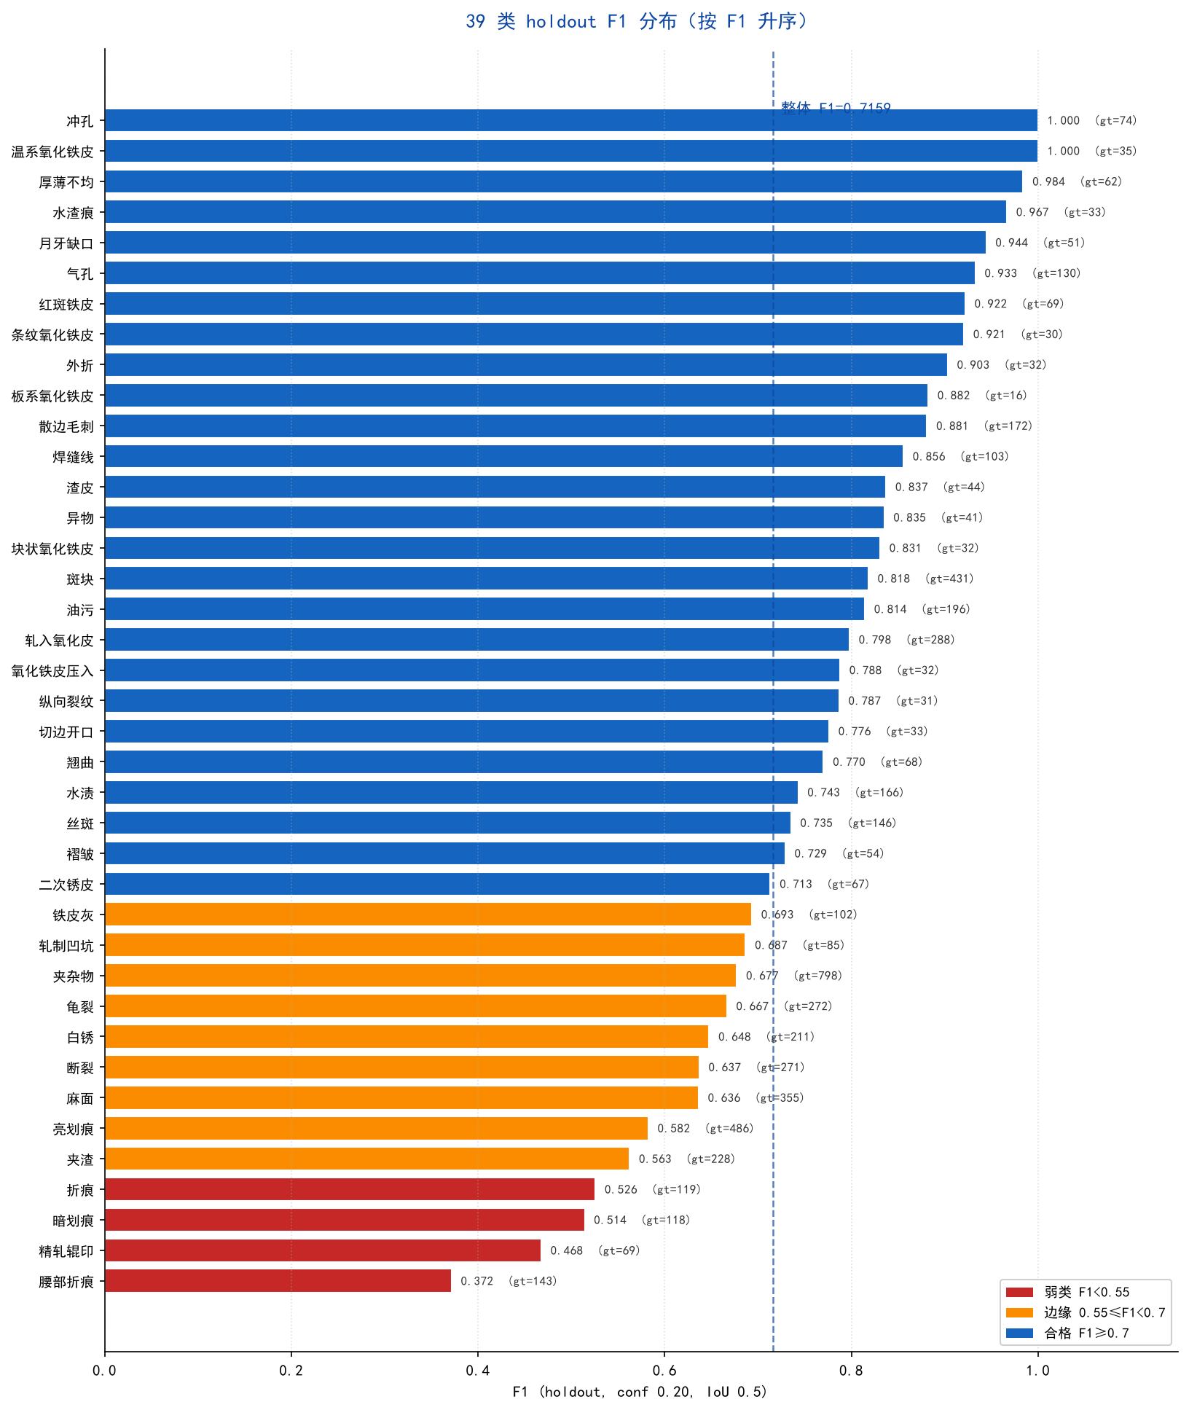
三 · 模型
39 类 F1 全景 + 5 弱类归因
holdout 集 3020 张 · uniform 0.20 · 整体 F1 = 0.7159
5 个弱类 (F1 < 0.55)
腰部折痕
F1 = 0.372
gt=143
精轧辊印
F1 = 0.468
gt=69
暗划痕
F1 = 0.514
gt=118
折痕
F1 = 0.526
gt=119
夹渣
F1 = 0.563
gt=228
强类 (F1 = 1.000)
冲孔 / 温系氧化铁皮 · 0 个 FP · 月牙缺口 0.944 · 水渣痕 0.967 · 厚薄不均 0.984
真因
评估集漏标 (高置信未匹配框的同类率 81.7%)
oracle 回收上界: F1 可再涨 +4.0pp
39 类工业钢材表面缺陷检测 · v4
11 / 15

Slide 12
04
板端落地与下一步
.pt → .rknn · 2×2 实验 · 三件待办
CHAPTER 04 · EDGE
12 / 15

Slide 13
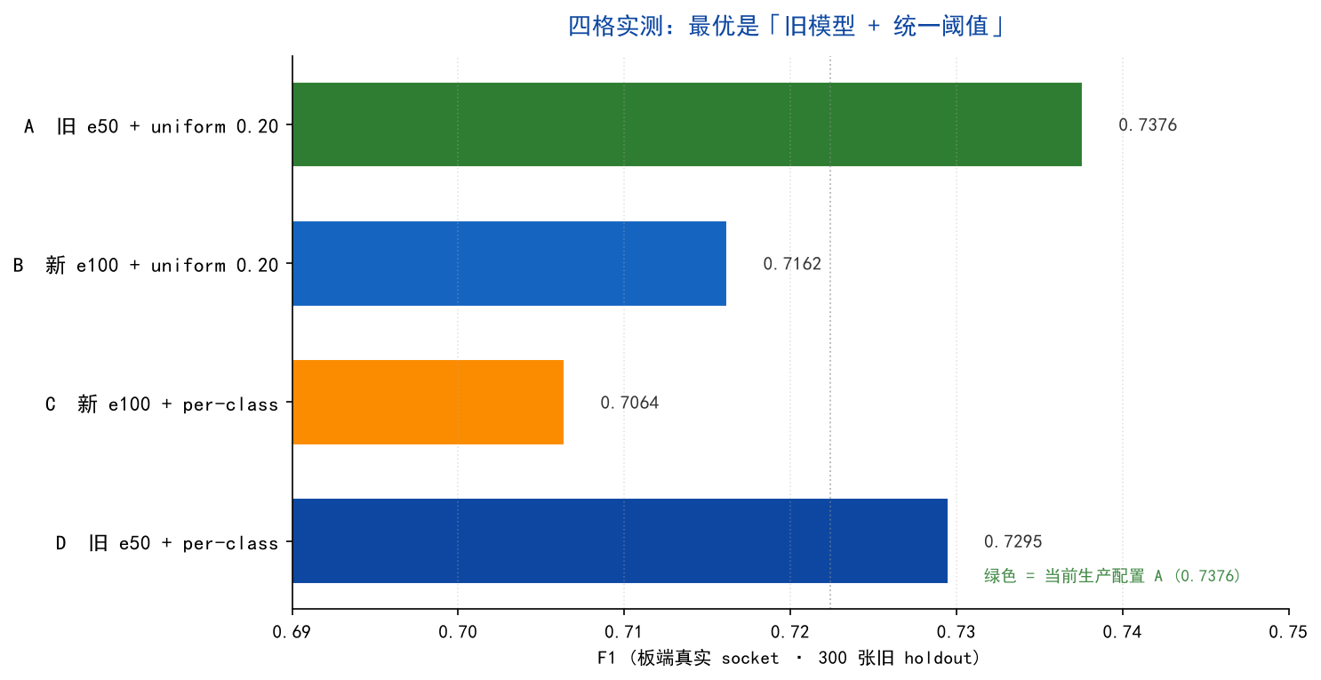
四 · 板端
板端 2×2 实验 · 链路与判决
.pt → .onnx (opset 12) → .rknn (fp16) → RK3588 NPU
板端链路
.pt
→
.onnx
→
.rknn
→
RK3588
best_steel39_yolo11n_640_strat.pt
opset 12 · 640 · simplify · [1,43,8400]
fp16 · 7.58 MB · rknn.config std=255
ATK-DLRK3588 · Buildroot · NPU 推理
判决
配置 A 维持生产
板端 F1 = 0.7376
(300 张旧 holdout · 真实 socket)
关键事实
· 单模型 39 类 (已弃级联)
· 2×2: A 0.7376 / B 0.7162 / C 0.7064 / D 0.7295
· e100 不盲切, 必须上板同集对比
为何放弃级联: negdagm_filter.rknn 只认 NEU 6 类 → 做 39 类闸门会把 33 类判「无缺陷」 → 静默漏检
39 类工业钢材表面缺陷检测 · v4
13 / 15

Slide 14
四 · 板端
下一步 · 三件待办与风险
当前不盲切, 走完整闭环
01
上板同集对比
02
标注修复 (候选)
03
论文 v2 同步
把 e100 + uniform 0.20 上板, 跑同 300 张旧 holdout
判据: F1 ≥ 0.7376 才切, 否则维持配置 A
(本周内可完成)
train 侧 461 张候选已备 (目检约 85% 真漏标)
val 侧禁止补框以保独立
(需标注工具 + 人工确认, 量级 1-2 周)
基于新 39 类重写 4.3-4.5 节 (数据/训练/评估)
把 81.7% 同类率作为评估集重建的核心论据
(下周内)
风险: 5 个弱类 (waist_folding 0.372 / 精轧辊印 0.468 / 暗划痕 0.514 / 折痕 0.526 / 夹渣 0.563) 暂无直接提升方案 —— 漏标是天花板
39 类工业钢材表面缺陷检测 · v4
14 / 15

Slide 15
附录
39 类完整清单 · 中英对照
权威源 = infer.py CLASSES_39 · cls 0~38
cls
英文 key
中文名
类别簇
0
bright_scratch
亮划痕
表面线状
1
crazing
龟裂
NEU 6 类
2
crease
折痕
形状
3
crescent_gap
月牙缺口
形状
4
dark_scratches
暗划痕
表面线状
5
finishing_roll_printing
精轧辊印
工艺
6
inclusion
夹杂物
NEU 6 类
7
iron_scale_compression
氧化铁皮压入
氧化物
8
iron_sheet_ash
铁皮灰
表面杂质
9
oil_spot
油污
表面处理
10
oxide_scale_plate
板系氧化铁皮
氧化物
11
oxide_scale_temp
温系氧化铁皮
氧化物
12
patches
斑块
NEU 6 类
13
pitted_surface
麻面
NEU 6 类
14
punching
冲孔
形状
15
red_iron_sheet
红斑铁皮
表面色差
16
rolled-in_scale
轧入氧化皮
NEU 6 类
17
rolled_pit
轧制凹坑
形状
18
secondary_rust_skin
二次锈皮
腐蚀
19
silk_spot
丝斑
表面色差
20
slag_inclusion
夹渣
夹杂物
21
waist_folding
腰部折痕
形状
22
water_spot
水渍
表面处理
23
welding_line
焊缝线
工艺
24
white_rust
白锈
腐蚀
25
cutting_opening
切边开口
边缘
26
water_slag_mark
水渣痕
表面杂质
27
slag_skin
渣皮
表面杂质
28
longitudinal_crack
纵向裂纹
裂纹
29
warp
翘曲
形变
30
external_fold
外折
形变
31
wrinkle
褶皱
形变
32
blocky_scale
块状氧化铁皮
氧化物
33
striated_scale
条纹氧化铁皮
氧化物
34
foreign_obj
异物
夹杂物
35
blowhole
气孔
铸造
36
break
断裂
严重缺陷
37
fray
散边毛刺
边缘
38
uneven
厚薄不均
形变
39 类工业钢材表面缺陷检测 · v4
15 / 15

